Slide 1




APLICACIONES Y JUEGOS DIGITALES.
EIFODEC
Fundación Escuela De Integración Y Formación Deportiva Expresión Artística Y Entrenamiento Laboral
Presentado por Lic. Rosa Lucas

Slide 2
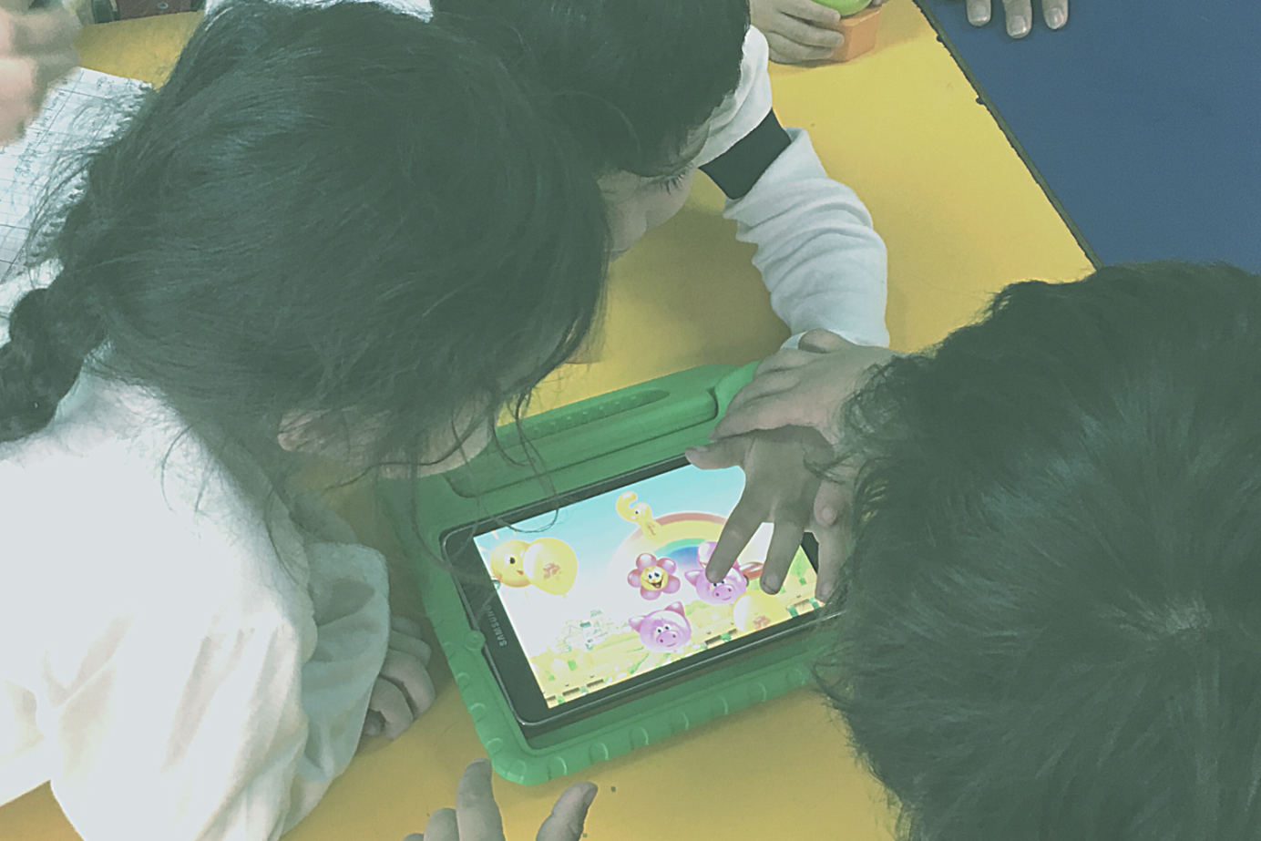
Se ha observado que las niñas niños y jóvenes , jóvenes de este siglo XXI son usuarios activos de tecnologías.
Actualmente existen muchas aplicaciones que sirven para fomentar o mejorar distintas habilidades cognitivas y que, además, va favorecer el desarrollo del aprendizaje las niñas, niños, adolecentes , jóvenes y adultos .

Slide 3
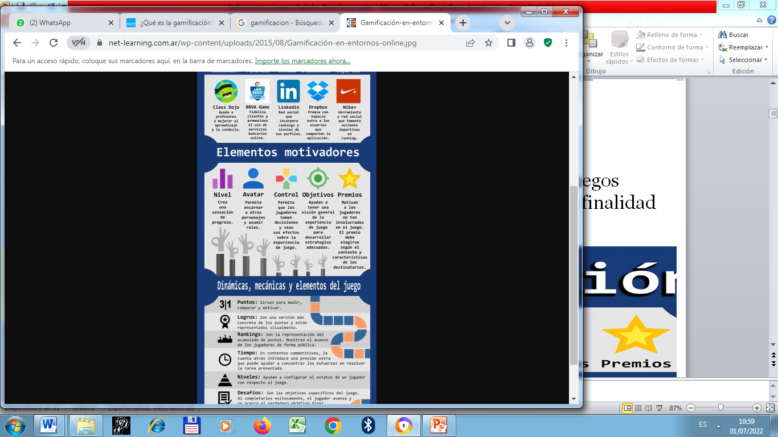
Gamificación
Técnica de aprendizaje que utiliza los juegos digitales en el ámbito educativo con la finalidad de motivar el aprendizaje.

Slide 4

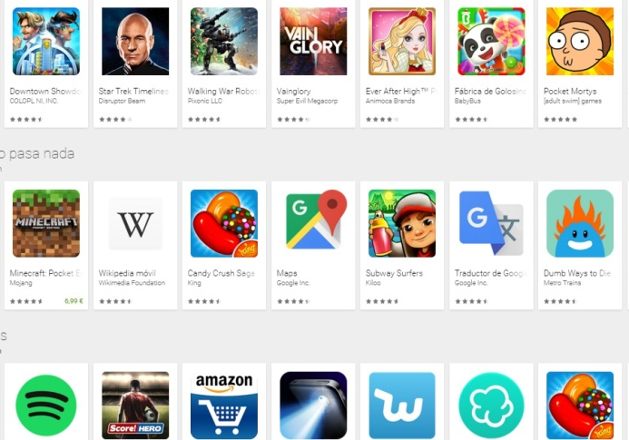
Se puede gamificar de diferentes maneras:
Aplicaciones
Video juegos
Webs
Tener el objetivo de lo que se va a enseñar

Slide 5

Aplicaciones
Son programas diseñados para llevar a cabo distintos tipos de tareas que se instalan en el celular, tablet y computadoras.

Slide 6
Características de las aplicaciones (apps)
Se pueden usar para diferentes interés personales, laborales, estudios, entretenimiento, etc.
las apps se pueden instalar desde el App Store o Google Play

Slide 7
Características de las aplicaciones (apps)
Peso: estos programas pueden ser ligeros y otros pesados, pueden ejecutarse desde cualquier dispositivo móvil android.
Precio: gratuitas o pagados.

Slide 8
Aplicaciones de lectura y escritura

Slide 9
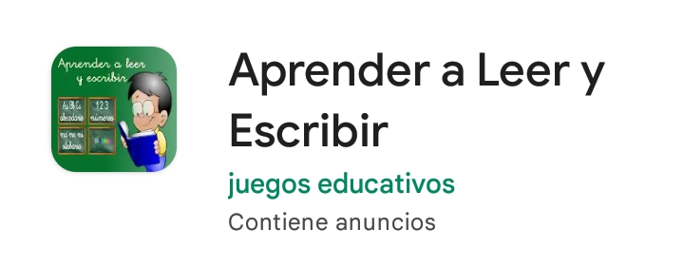
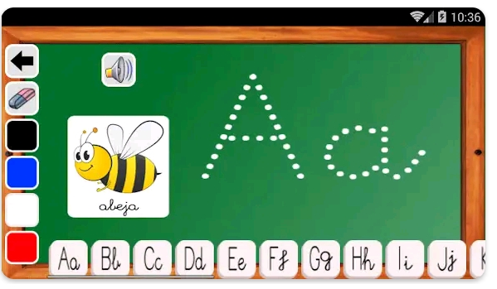
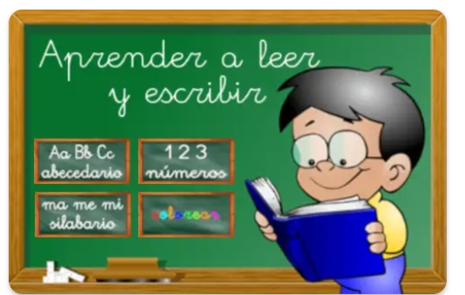
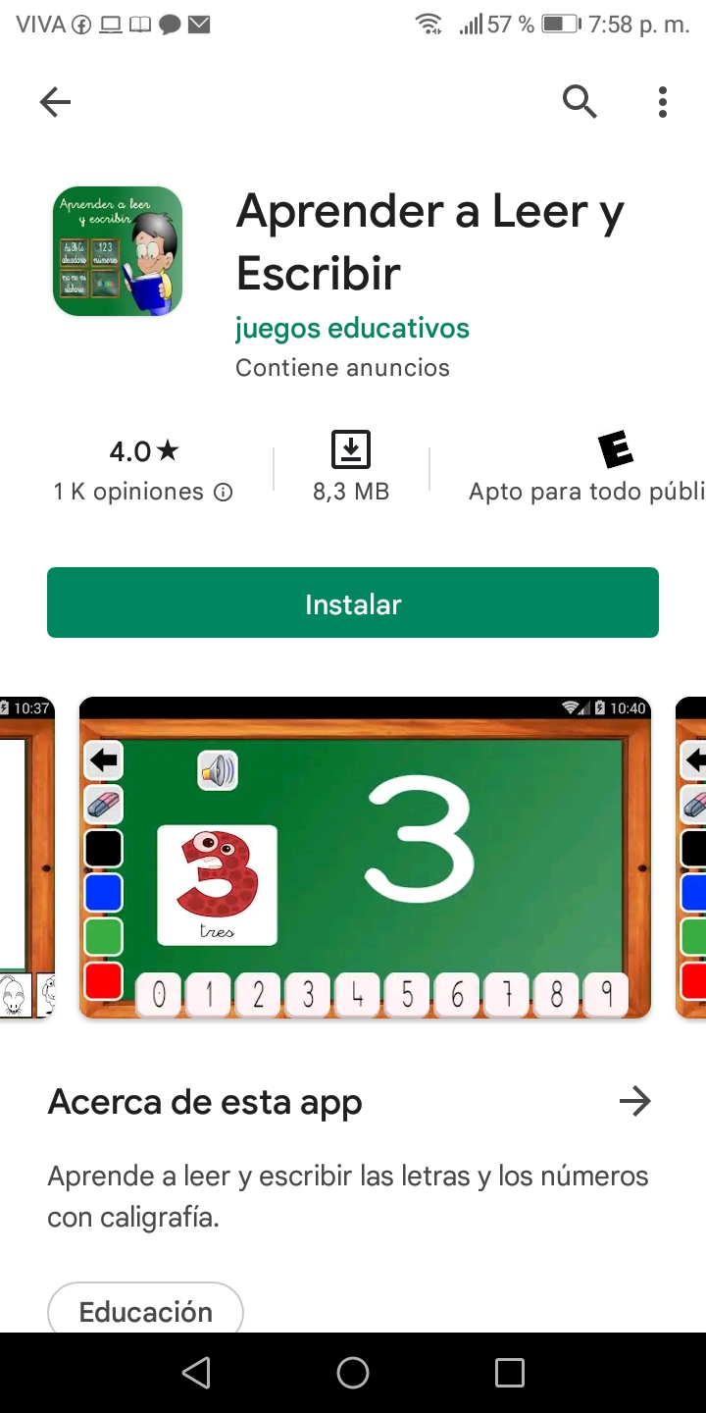
Permite aprender a leer y escribir letras, números y mejorar la ortografía

Slide 10
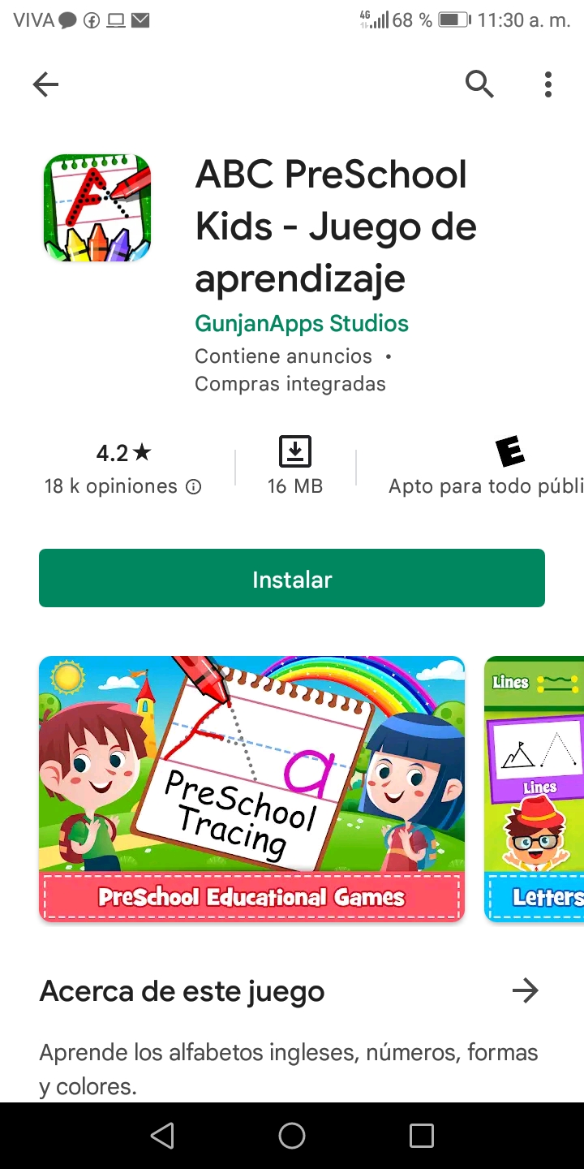
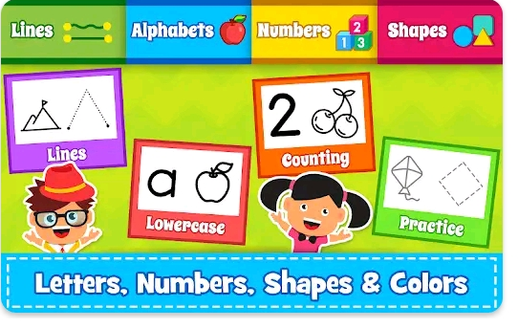
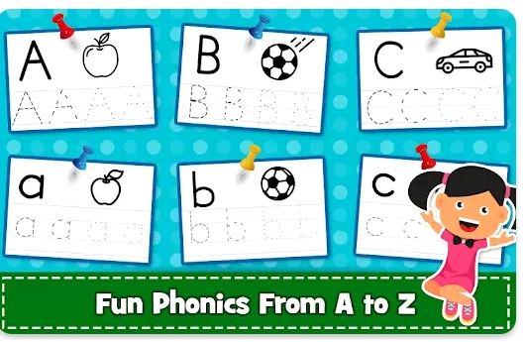
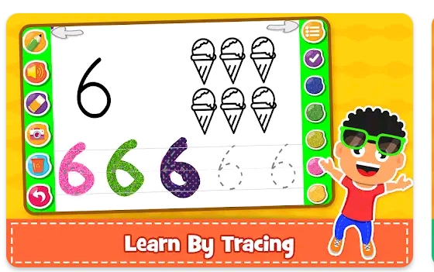
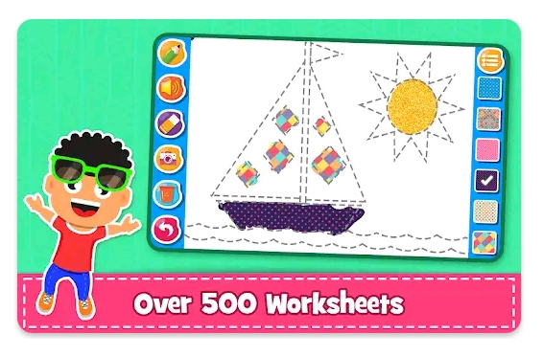
Permite realizar trazos
Escribir el abecedario, los números figuras geométricas y pintar

Slide 11
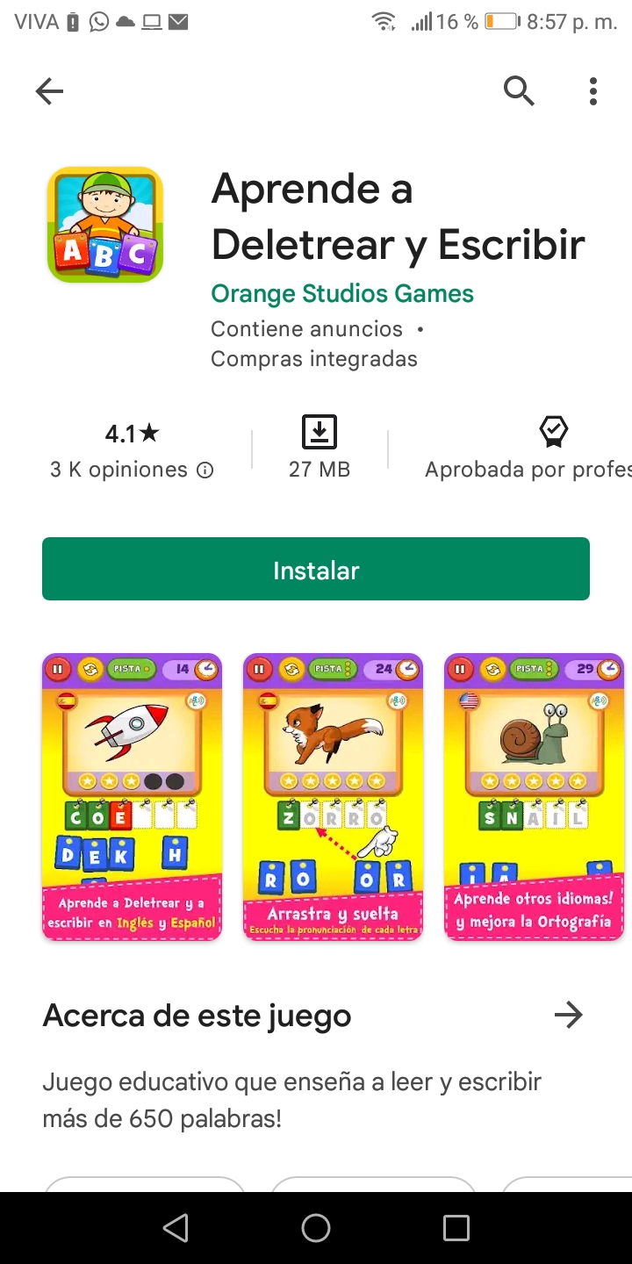
Permite a deletrear y escribir en ingles y español
Mejora la lectoescritura.

Slide 12
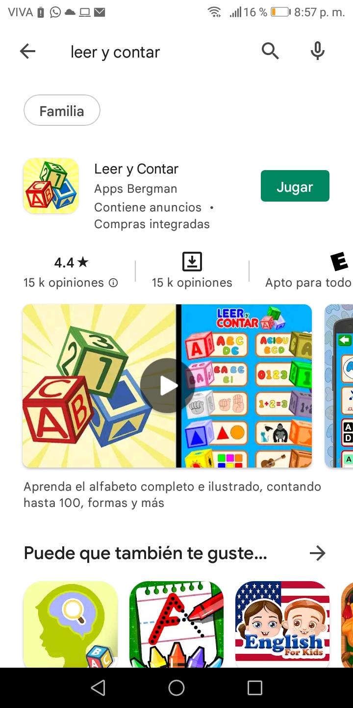
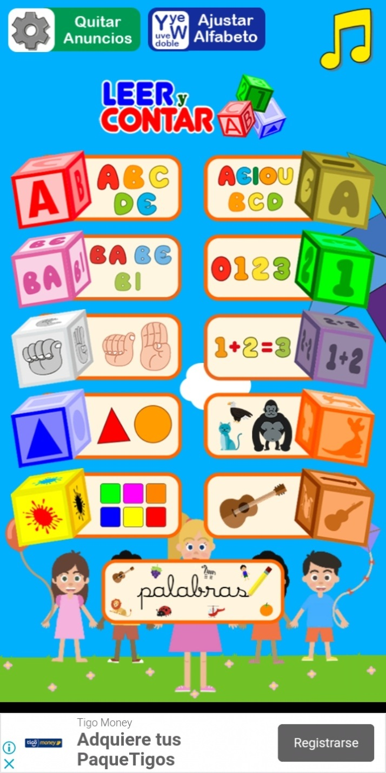
Permite:
Escribir en carta, imprenta, mayúscula, minúscula, letras palabras
Conteo y escritura de números del 1 al 100
Aprender de lengua de señas
Aprender colore y figuras geométricas

Slide 13
Juegos y aplicaciones de matemáticas

Slide 14
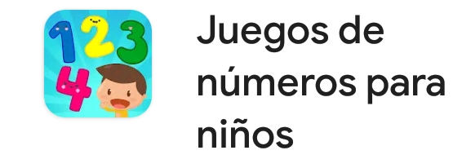
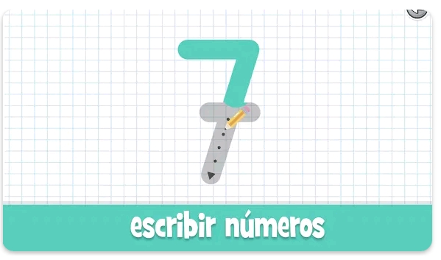
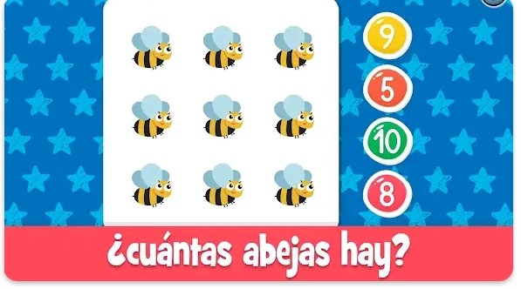
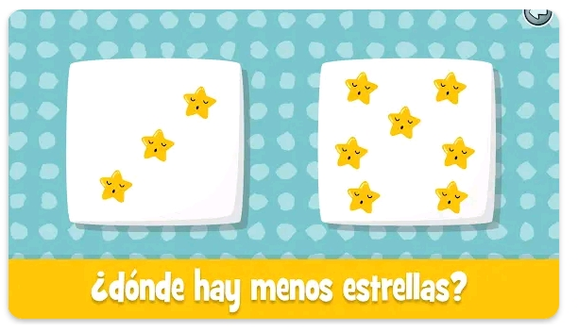
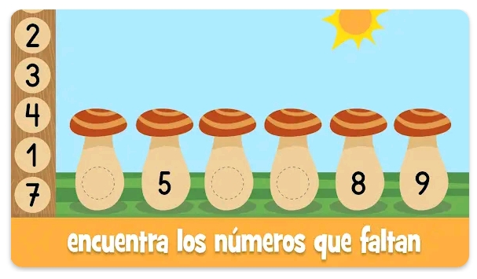
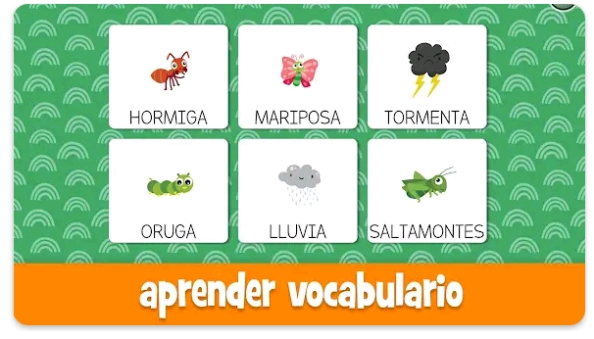
Permite reconocer, contar y escribir números del 1 al 10 a través de diferentes actividades

Slide 15
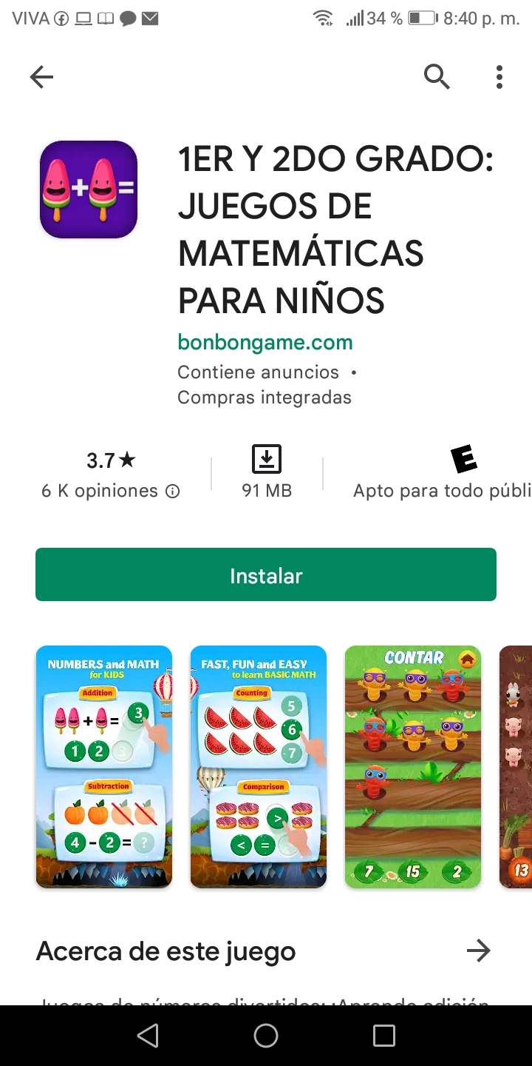
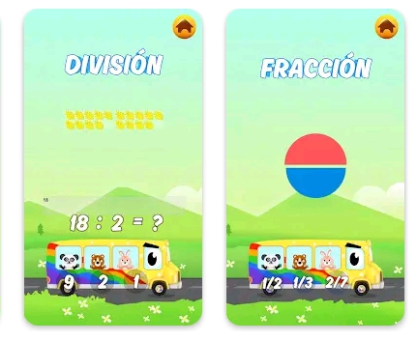
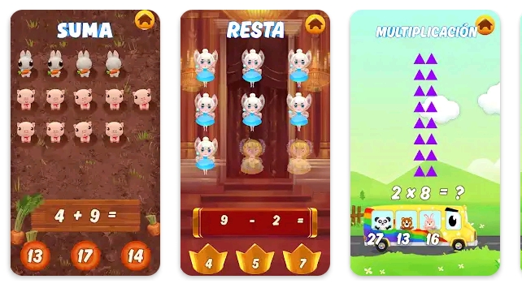

Slide 16
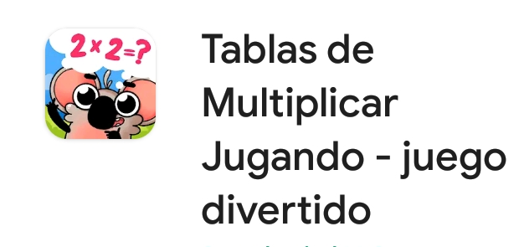
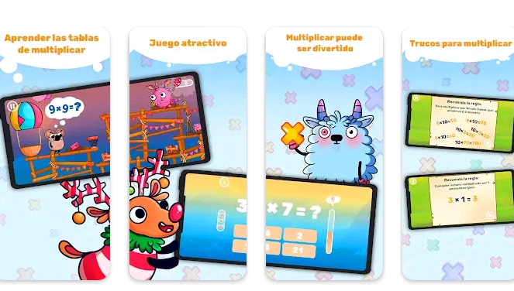
Tabla de multiplicación
Trucos PARA SABER Multiplicar

Slide 17
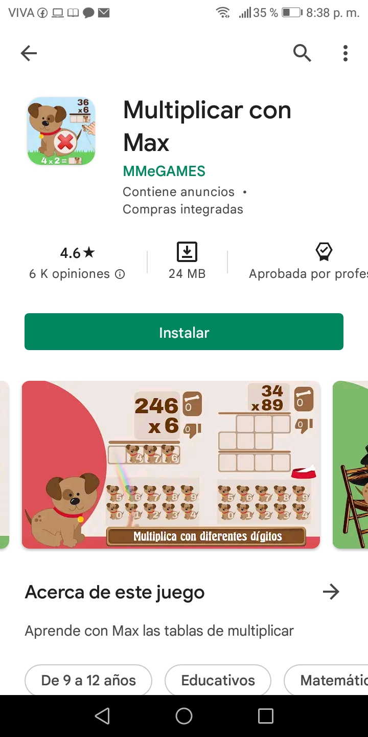
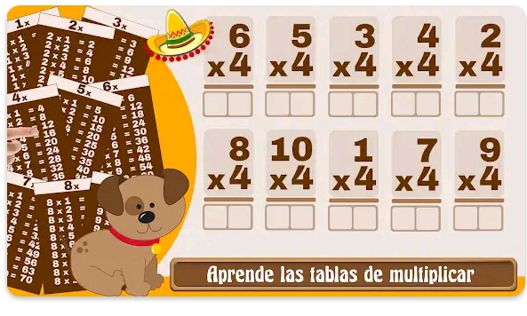
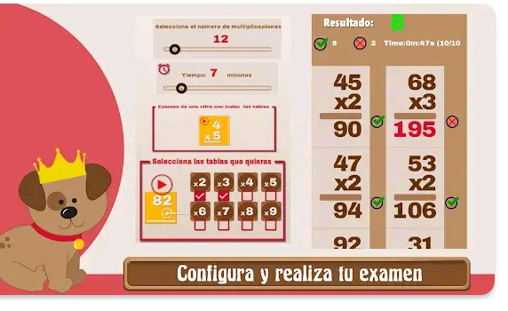
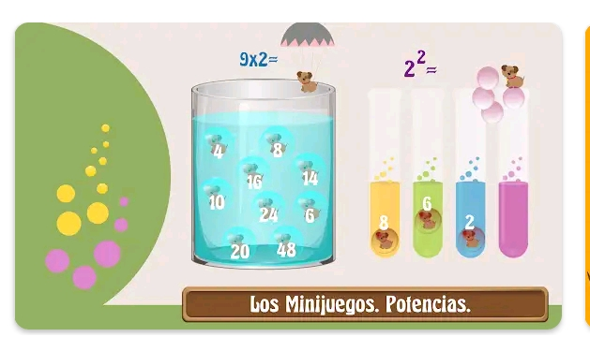
Permite aprender
La tabla de multiplicación
Resolución de ejercicios de multiplicación
Potencias

Slide 18
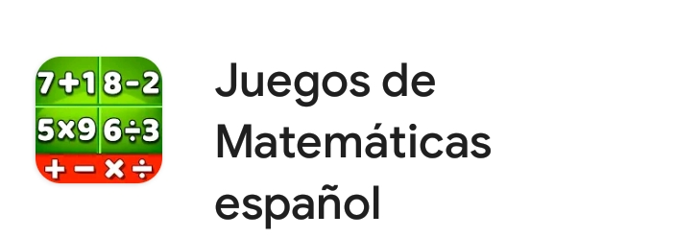
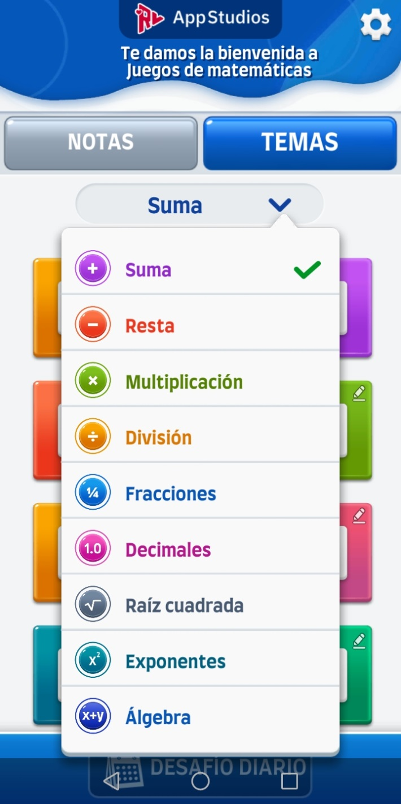
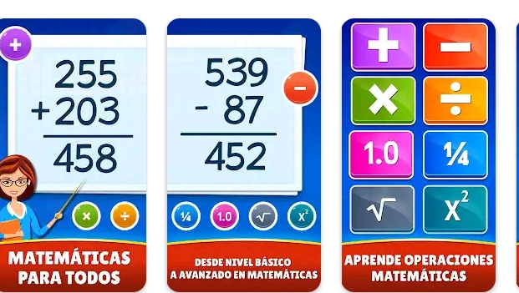
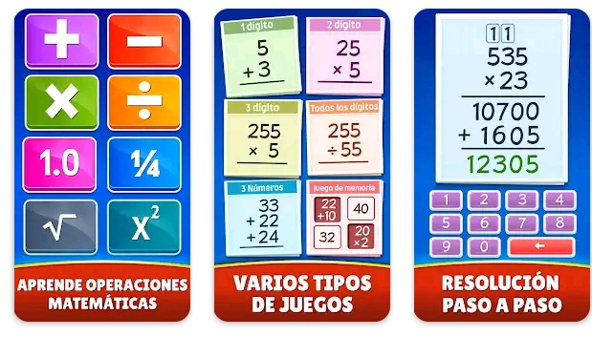
Permite aprender
De lo mas fácil a lo mas difícil
Explica paso a paso

Slide 19
Juegos y aplicaciones para el desarrollo cognitivo

Slide 20
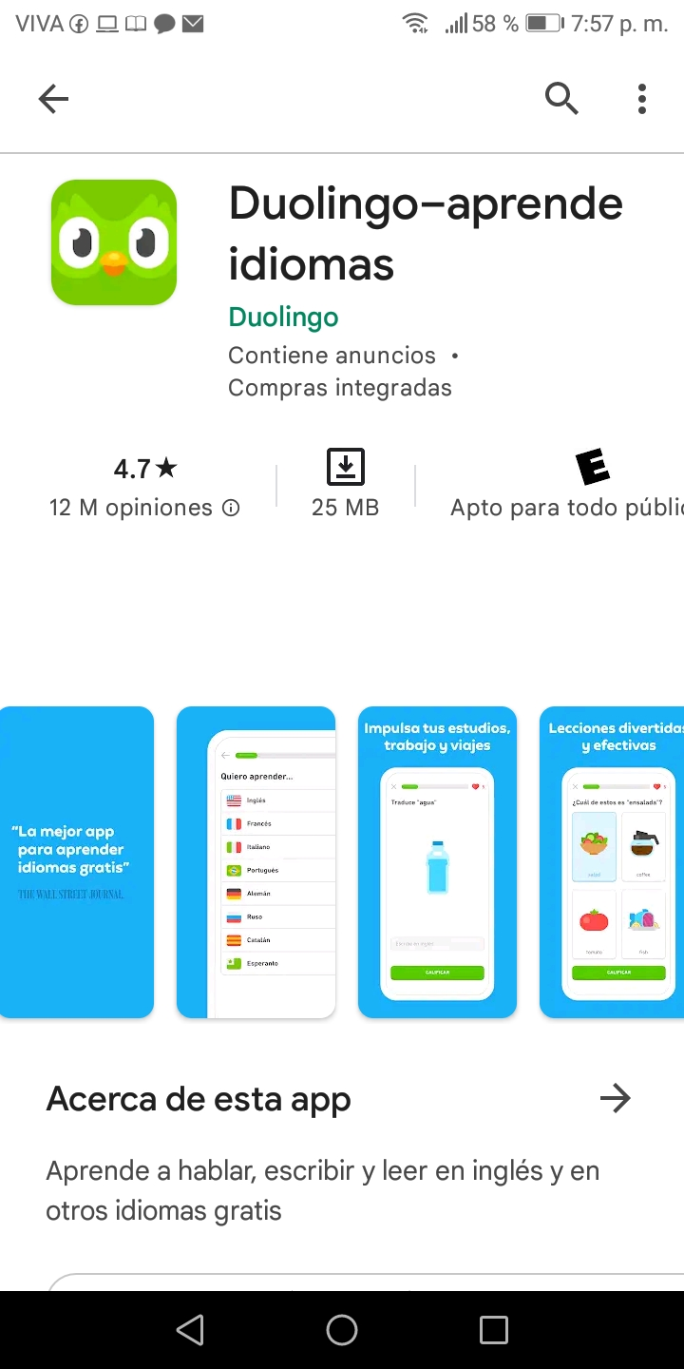
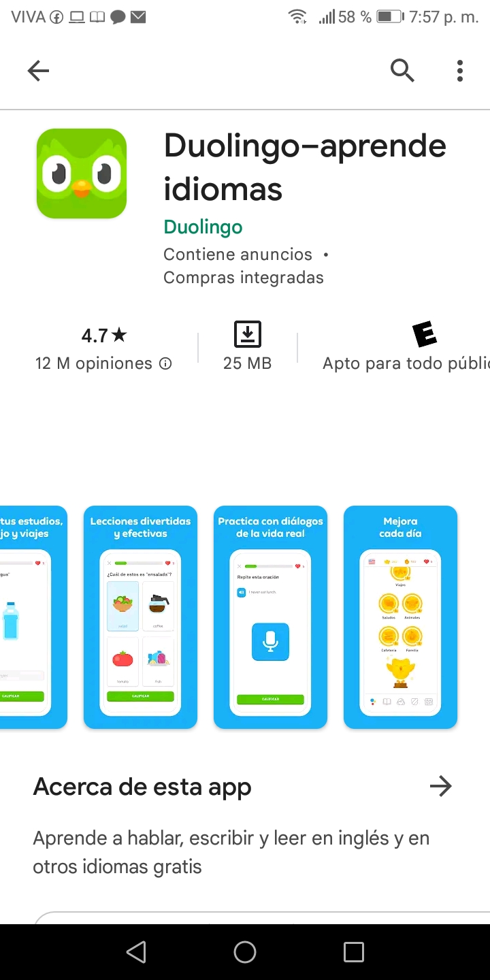

Slide 21
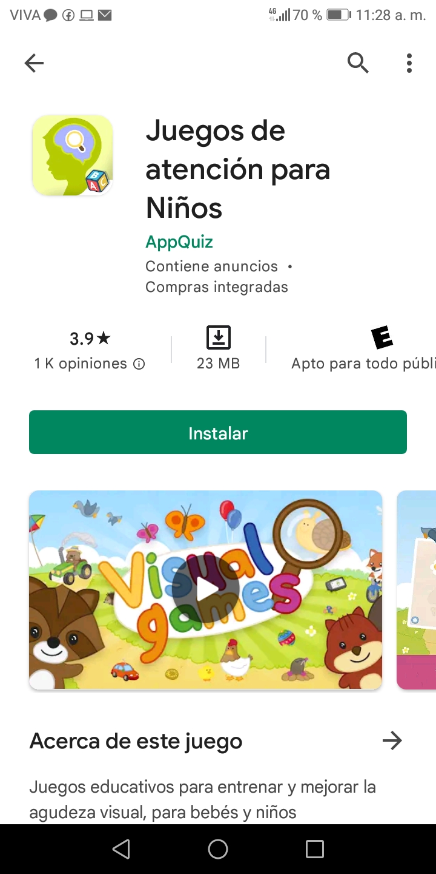
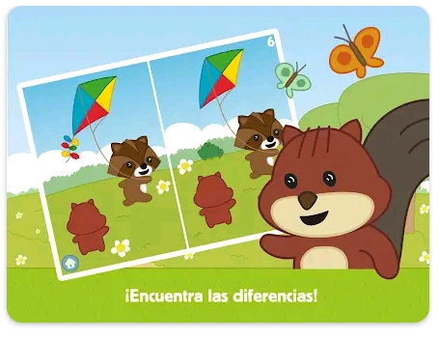
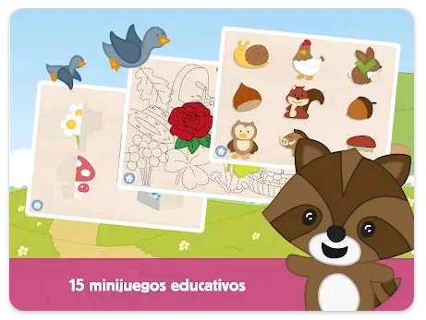
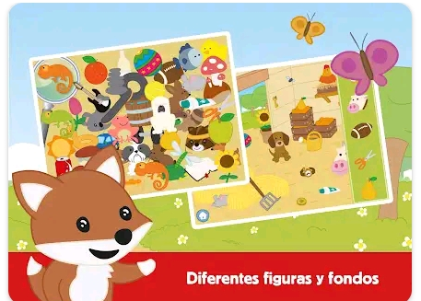
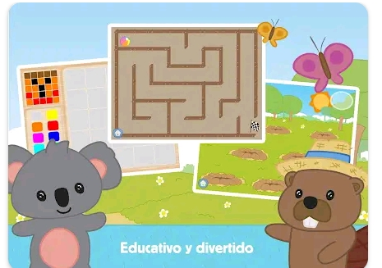
Tiene 15 juegos educativos
Encontrar la diferencia
Figura fondo
Laberintos
Memoria visual, etc.

Slide 22

página Web
Página electrónica o página digital o un documento digital de carácter
multimediático (es decir, capaz de incluir audio,
video, texto y sus combinaciones)
Se puede acceder a través de un navegador Web y una conexión activa a internet.

Slide 23
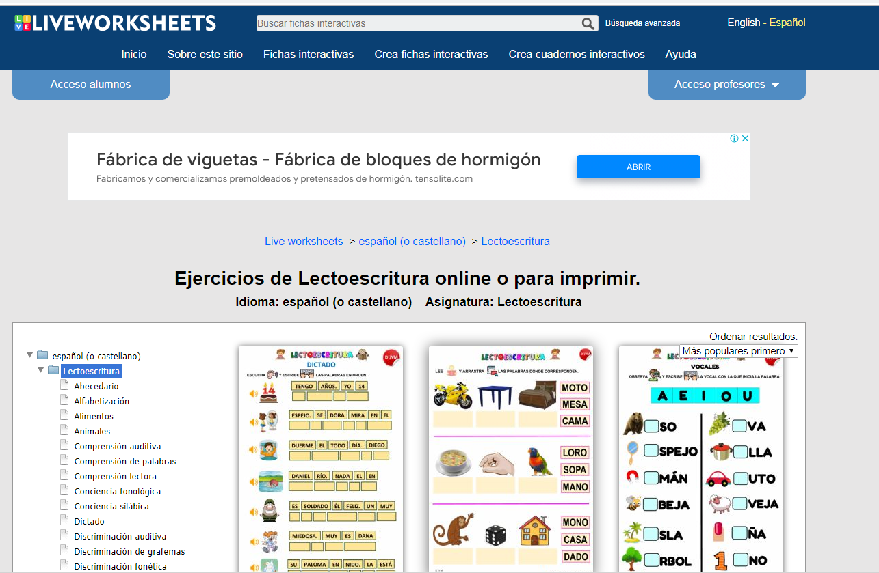

Slide 24
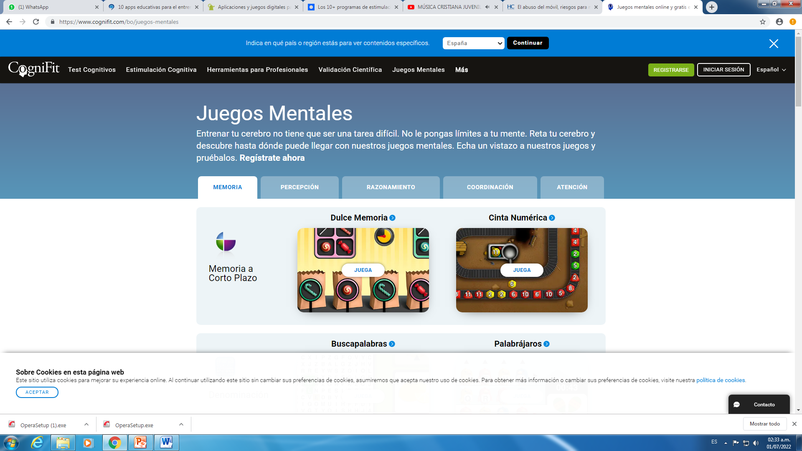

Slide 25
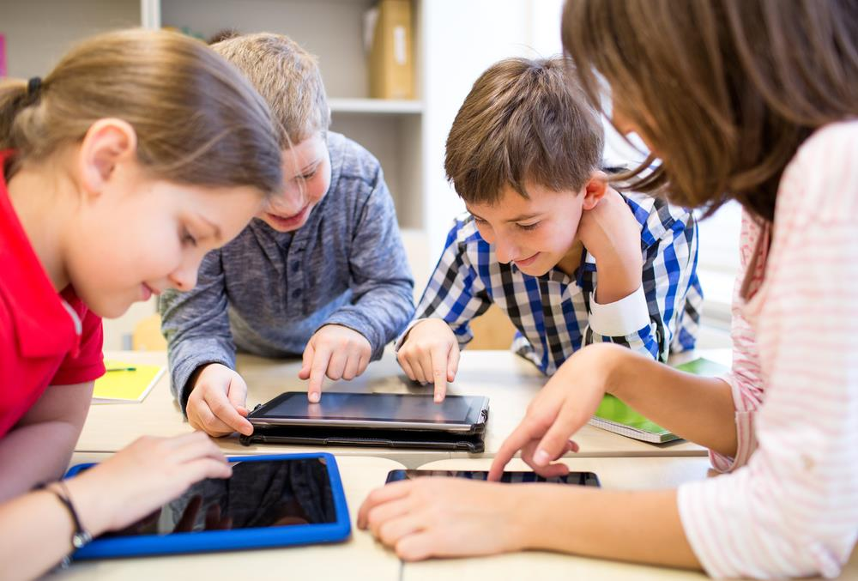
Ventajas de las apps y juegos digitales.
Aumenta la motivación hacia el aprendizaje
Favorece el conocimiento
Estimulan la creatividad, la atención y la memoria visual.
Estimula las relaciones sociales

Slide 26
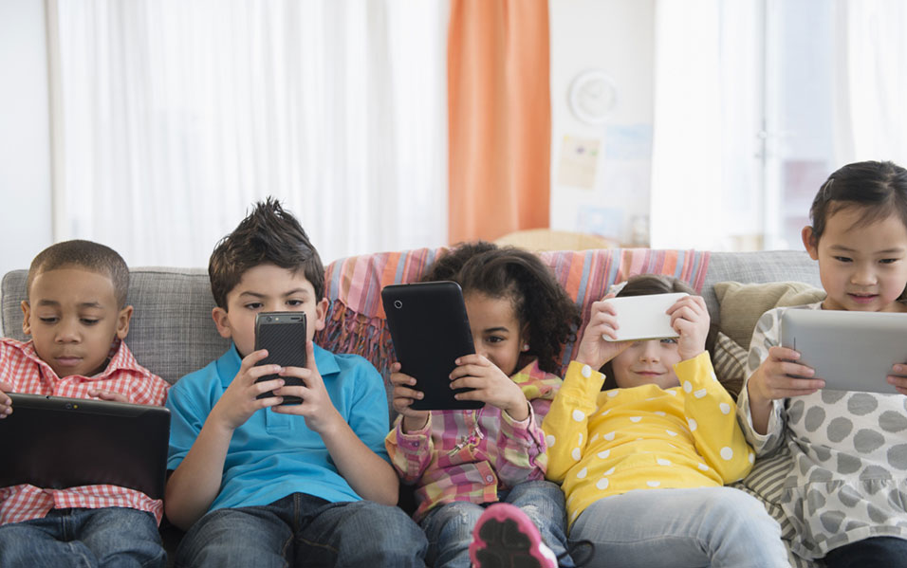
Desventajas de las apps y juegos digitales.
Pueden crear adicción
Aumenta la agresividad del jugador y son violentos
Dificultad en la salud mental, física. Salud visual
Ansiedad y estrés

Slide 27
Bibliografia
https://www.ifema.es/noticias/educacion/que-es-la-gamificacion
https://www.grupoeducar.cl/material_de_apoyo/aplicaciones-juegos-digitales-aprender/
https://www.cognifit.com/bo/juegos-mentales
https://es.liveworksheets.com/worksheets/es/Lectoescritura

Slide 28
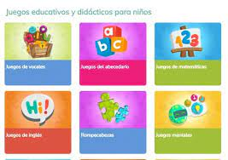
GRACIAS

